Slide 1

Công nghệ 3
Chủ đề 1
Công nghệ và đời sống
Bài 4: Sử dụng máy thu thanh

Slide 2


Ấn để đến trang sách

Slide 3

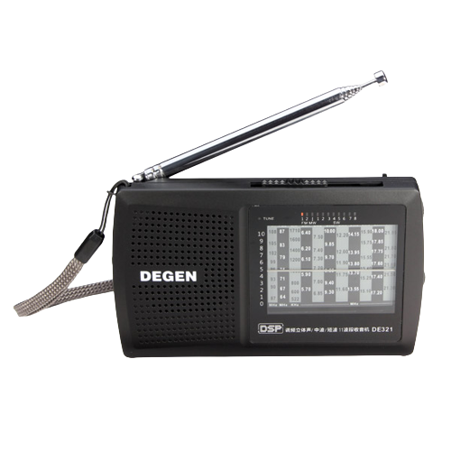




Quan sát hình ảnh
chiếc máy thu thanh sau và thực hiện các yêu cầu

Slide 4
Điều em đã biết | Điều em muốn tìm hiểu | Điều em đã được học
- Máy thu thanh còn được gọi với tên gọi khác nào?
- Máy thu thanh có tác dụng gì?
Gợi ý:
Em thường theo dõi tin tức bằng cách nào?
Em thường bật tắt các thiết bị điện thế nào?
- Máy thu thanh được sử dụng như thế nào?
➔ Radio

Slide 5

Máy thu thanh
Tên gọi khác: Radio

Slide 6

Ấn để đến trang sách

Slide 7

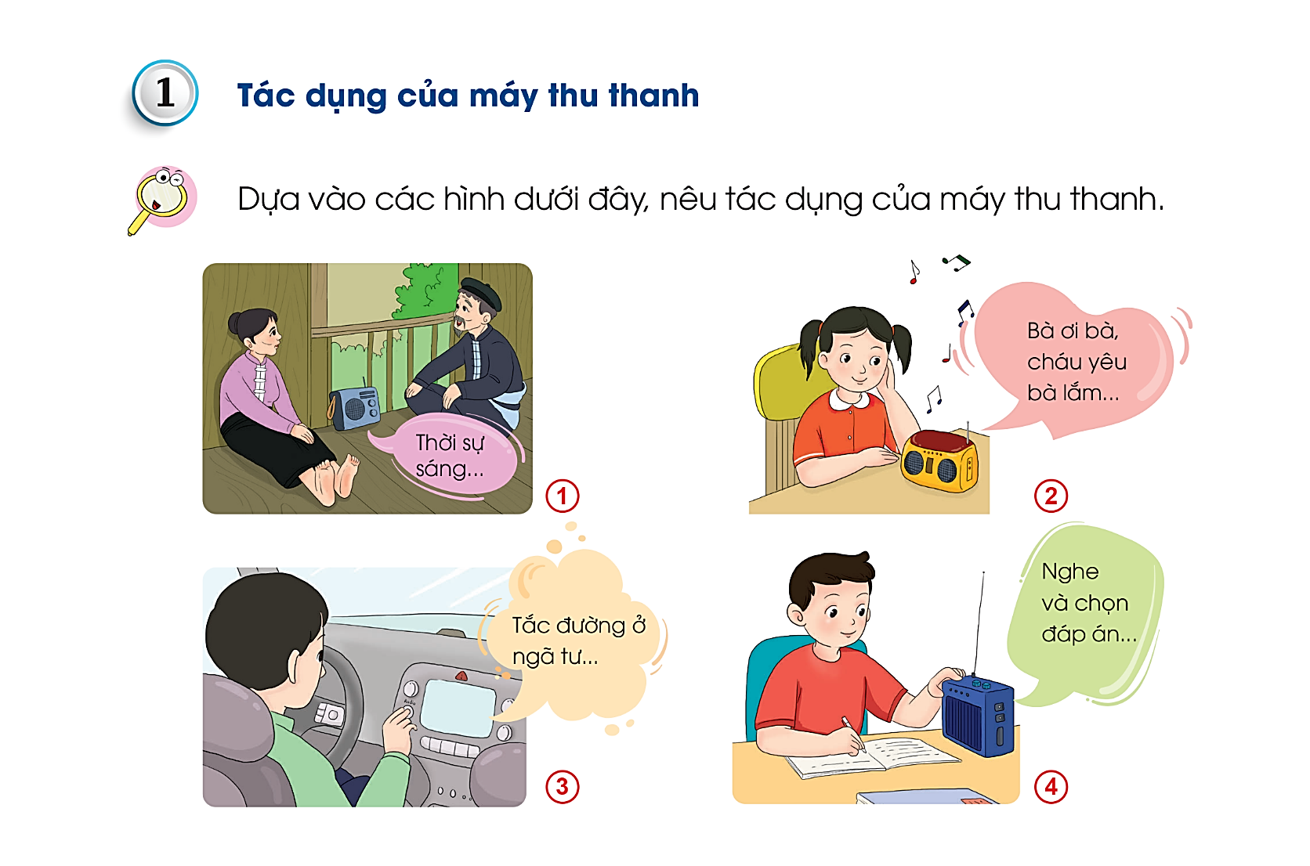
HĐ 1: Tác dụng của máy thu thanh
Thảo luận cặp đôi
Quan sát các hình ảnh trong mục 1 SGK trang 21 và trả lời câu hỏi: Hãy nêu tác dụng của máy thu thanh.

Slide 8




XÂY DỰNG
NÔNG TRẠI

Slide 9























Notes:
Hướng dẫn: GV click vào số 1-6 để hiện câu hỏi tương ứng.
Sau khi HS trả lời đúng, GV click vào con vật tương ứng để nuôi trong nông trại.
Sau khi hoàn thành, clock vào máy cày của bác nông dân để sang slide nội dung tiếp theo

Slide 10




Quan sát hình sau đây và nêu tác dụng của máy thu thanh
Cập nhật tin tức, cung cấp các thông tin xảy ra quanh ta cả trong nước và trên thế giới
Notes:
Hướng dẫn: Sau khi HS trả lời đúng, GV click vào “Trở về” để về màn hình xây dựng nông trại.

Slide 11

Quan sát hình sau đây và nêu tác dụng của máy thu thanh
Nghe nhạc giúp chúng ta quên đi các mệt mỏi ngày thường, giải trí.
Notes:
Hướng dẫn: Sau khi HS trả lời đúng, GV click vào “Trở về” để về màn hình xây dựng nông trại.

Slide 12

Quan sát hình sau đây và nêu tác dụng của máy thu thanh
Cung cấp các thông tin giao thông, tránh được các đoạn đường đông, ùn tắc
Notes:
Hướng dẫn: Sau khi HS trả lời đúng, GV click vào “Trở về” để về màn hình xây dựng nông trại.

Slide 13

Quan sát hình sau đây và nêu tác dụng của máy thu thanh
Các chương trình về học tập giúp chúng ta nâng cao kiến thức, học hỏi được nhiều điều mới mẻ
Notes:
Hướng dẫn: Sau khi HS trả lời đúng, GV click vào “Trở về” để về màn hình xây dựng nông trại.

Slide 14




Máy thu thanh
Phục vụ việc học tập
Cung cấp kiến thức
Cập nhật tin tức

Slide 15

KẾT LUẬN
Máy thu thanh có một số tác dụng như:
Cung cấp thông tin (tin tức thời sự, dự báo thời tiết,...).
Giải trí.
Phổ biến kiến thức,...

Slide 16
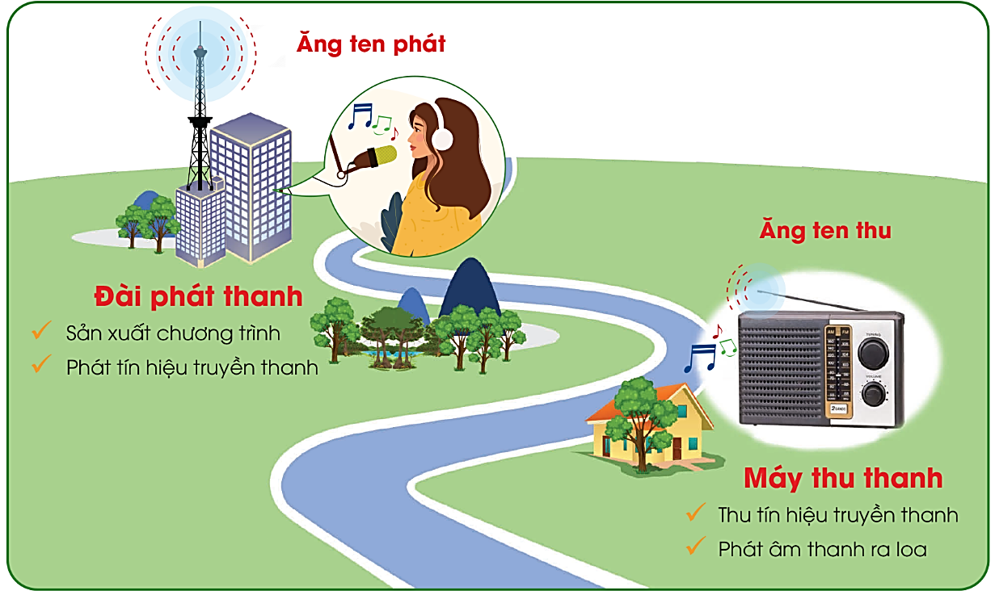
HĐ 2: Quan hệ giữa đài phát thanh và máy thu thanh
Dựa vào sơ đồ khối dưới đây hãy mô tả lại quan hệ của máy thu thanh và đài phát thanh.

Slide 17
Mô tả mối quan hệ giữa đài thu thanh và máy phát thanh
Đài phát thanh sản xuất các chương trình phát thanh.
Truyền phát tín hiệu âm thanh qua ăng – ten phát.
Máy thu thanh tiếp nhận tín hiệu được phát ra nhờ ăng –ten thu và chuyển âm thanh ra loa máy.

Slide 18


HĐ 3: Luyện tập
Chơi trò chơi “Ai đúng?”
Luật chơi:
Các em thực hiện chơi trò chơi theo nhóm.
Mỗi thành viên trong nhóm sẽ cầm một bảng vai trò và sắp xếp vào bảng phân chia sao cho phù hợp.
Đội nào hoàn thành nhiệm vụ nhanh và chính xác sẽ là nhóm chiến thắng.

Slide 19
a
Sản xuất chương trình
c
Phát âm thanh ra loa
b
Thu tín hiệu truyền thanh
d
Phát tín hiệu truyền thanh
Vai trò của đài phát thanh | Vai trò của máy thu thanh
a
b
d
c

Slide 20

Vai trò của đài phát thanh và máy thu thanh
Đài phát thanh
Máy thu thanh
Sản xuất chương trình
Phát tín hiệu truyền thanh
Thu tín hiệu truyền thanh
Phát âm thanh ra loa

Slide 21

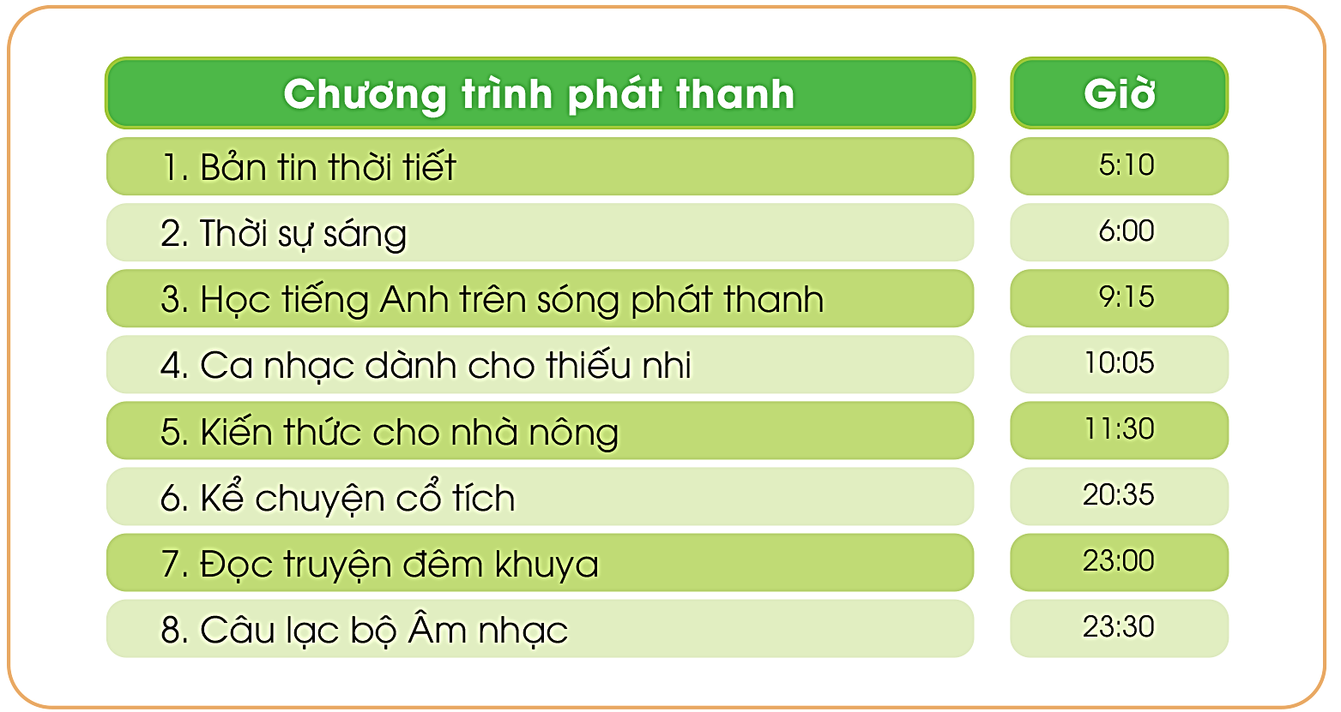
HĐ 4: Một số chương trình phát thanh cho thiếu nhi
Đọc các thông tin dưới đây và cho biết:
Chương trình nào phù hợp với lứa tuổi học sinh?

Slide 22




non
Ong
học
việc

Slide 23


Các chương trình phù hợp với lứa tuổi học sinh là ?
Bản tin thời tiết
Thời sự sáng
Học tiếng Anh trên sóng phát thanh
Ca nhạc dành cho thiếu nhi
Kiến thức cho nhà nông
Kể chuyện cổ tích
Đọc truyện đêm khuya
Câu lạc bộ âm nhạc
Notes:
Hướng dẫn GV click vào bông hoa tương ứng để chọn đáp án đúng.

Slide 24
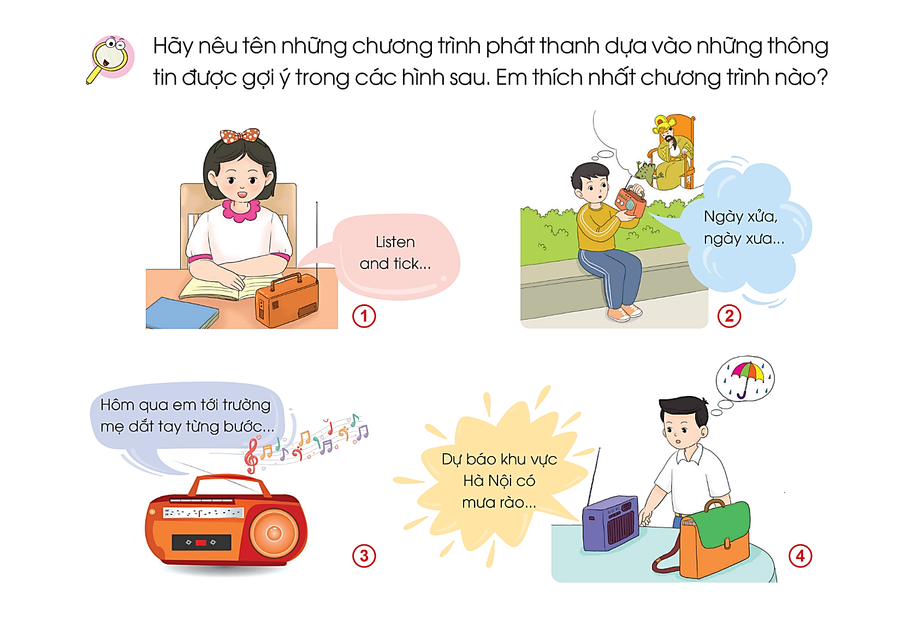
HĐ 5: Quan sát 4 hình trong mục 3 hình SGK (trang 23) và kể tên những chương trình phát thanh được gợi ý trong các hình.
Em thích
chương trình
nào nhất?

Slide 25
Học tiếng Anh
trên sóng phát thanh
Kể chuyện cổ tích

Slide 26

Chương trình ca nhạc dành cho thiếu nhi
Bản tin thời tiết

Slide 27
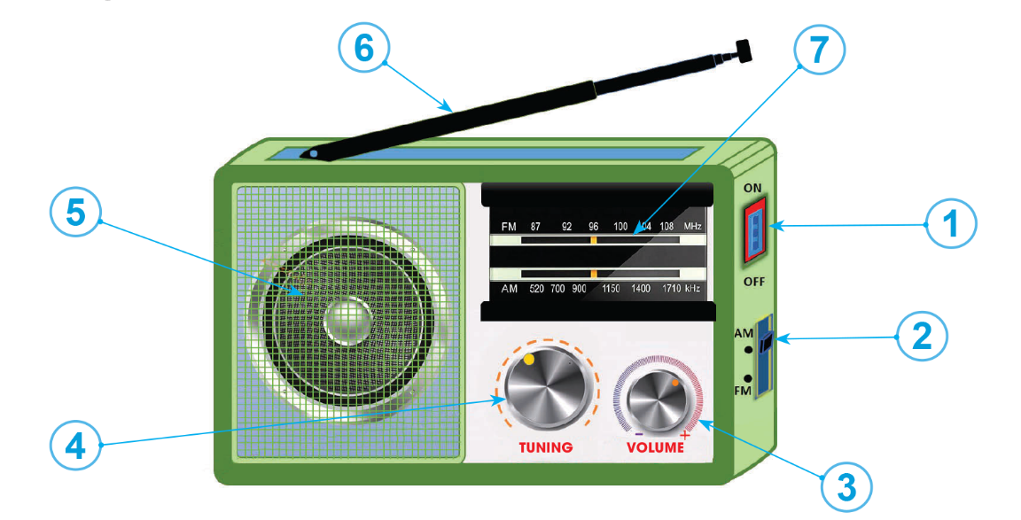
HĐ 6: Nhận biết các bộ phận của máy thu thanh
Quan sát các bộ phận chính của máy thu thanh và chỉ ra chức năng:
6. Ăng – ten
7. Bảng hiển thị
5. Loa
1. Công tắc nguồn
2. Chuyển chế độ
3. Núm chỉnh âm
4. Núm dò kênh

Slide 28
Chức năng của các bộ phận chính:
1. Công tắc nguồn
Bật tắt máy thu thanh
2. Nút chuyển chế độ
Chọn chế độ AM hoặc FM
3. Núm chỉnh âm
Điều chỉnh âm lượng
4. Núm dò kênh
Dò tìm kênh chương trình

Slide 29
Chức năng của các bộ phận chính:
5. Loa
Phát ra âm thanh
6. Ăng – ten
Thu tín hiệu truyền thanh
7. Bảng hiển thị
Hiển thị kênh thu, phát

Slide 30
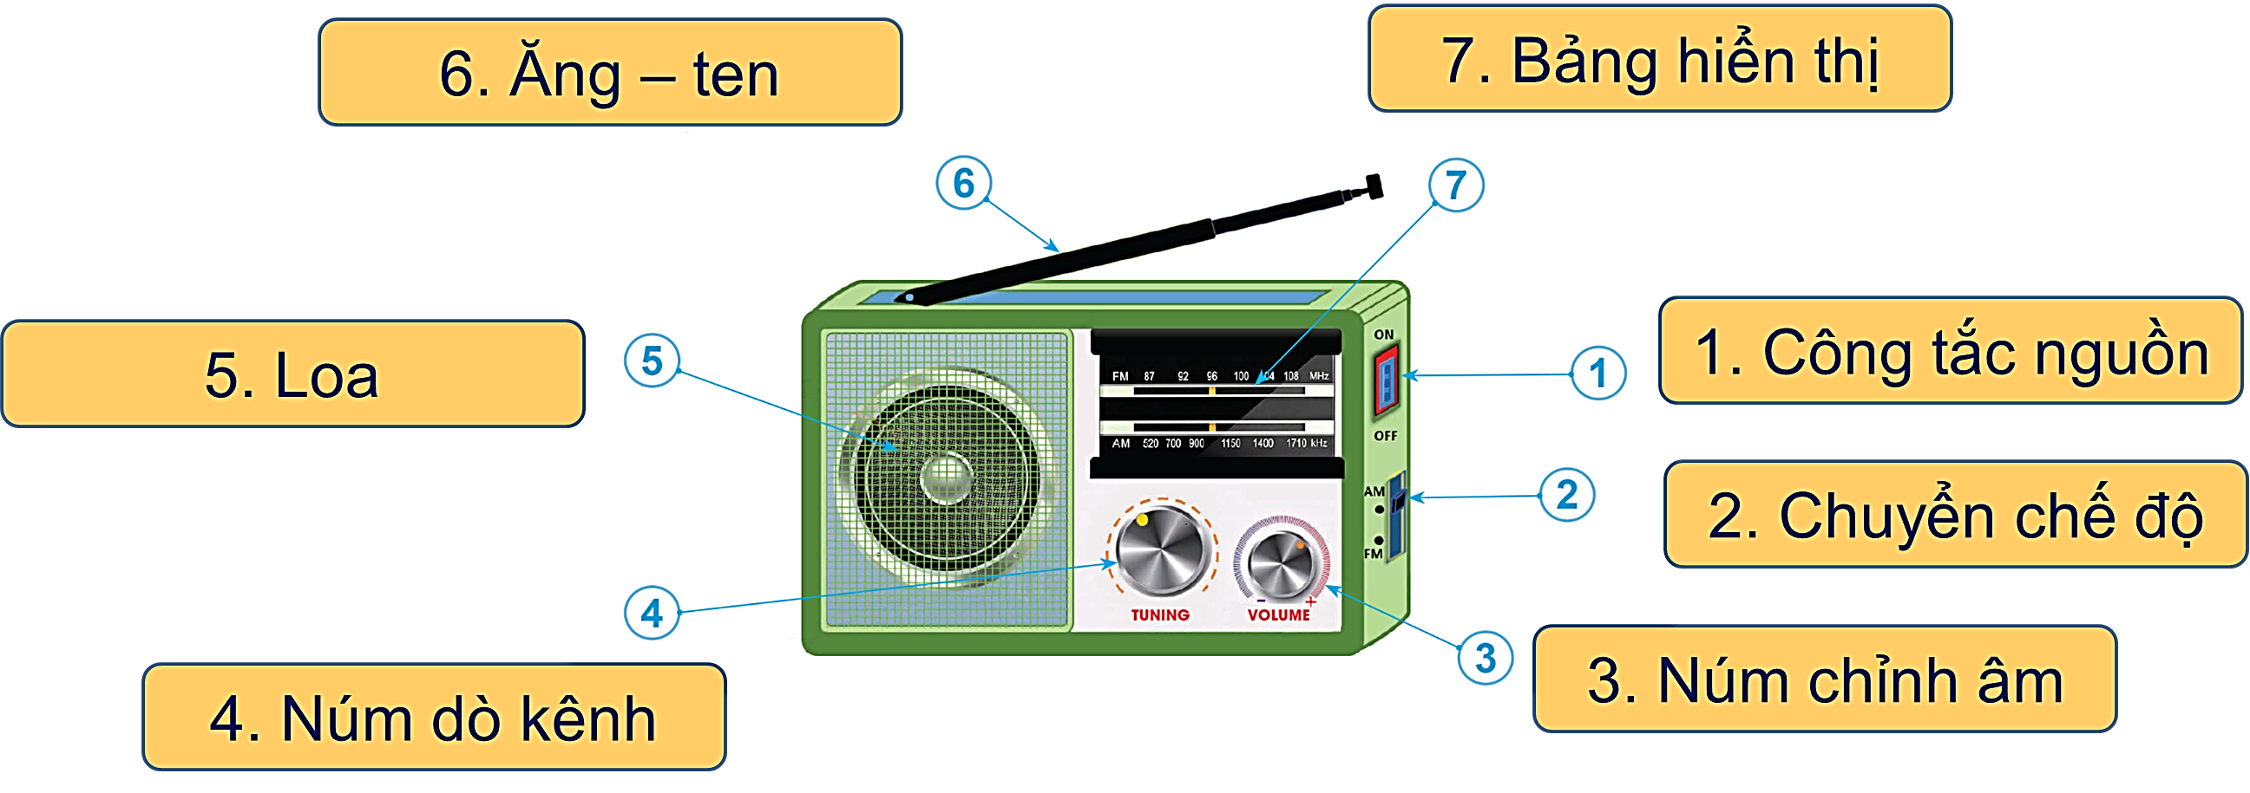
Để điều chỉnh âm lượng theo ý muốn, em phải điều chỉnh bộ phận nào?
Cần chỉnh “Núm âm lượng/ VOLUME”

Slide 31
Để chọn kênh phát theo ý muốn, em cần điều chỉnh bộ phận nào?
Cần chỉnh “Núm dò kênh/ TUNING”

Slide 32


ĐỌC MỤC “EM CÓ BIẾT?”
Khi sử dụng máy thu thanh, em cần điều chỉnh âm lượng vừa đủ nghe. Nghe âm lượng quá to sẽ làm ảnh hưởng đến khả năng nghe và gây ảnh hưởng đến người xung quanh

Slide 33


KẾT LUẬN
Chọn kênh phát thanh bằng cách điều chỉnh núm dò kênh (TUNING).
Thay đổi âm lượng bằng núm chỉnh âm lượng (VOLUME)

Slide 34

Ấn để đến trang sách

Slide 35

Làm việc nhóm
HĐ 7: Luyện tập
Quan sát thao tác sử dụng (đánh số từ 1 đến 4), đọc đáp án trả lời của An và Bình, thảo luận tìm ra phương án trả lời đúng.
Vặn núm điều chỉnh âm
Bật công tắc nguồn
3
1
Chọn chế độ, dò kênh
Tắt khi không sử dụng
4
2

Slide 36
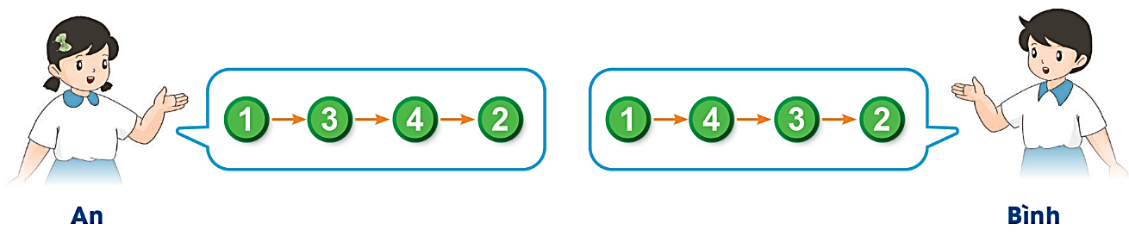
Thứ tự mà bạn Bình và bạn An chọn:
Bạn nào đúng?

Slide 37
Thao tác khi sử dụng máy thu thanh:
Bật máy thu thanh
Chọn kênh phát thanh
Điều chỉnh âm lượng
Tắt máy thu thanh khi không sử dụng.
Bạn Bình trả lời đúng

Slide 38
HĐ 8: Thực hành
Làm việc nhóm
Các em hãy thực hiện các thao tác sau với máy thu thanh
Kéo ăng – ten.
Bật công tắc nguồn.
Chọn chế độ FM.
Vặn núm dò tìm kênh (gần tới số 100).

Slide 39
ĐỌC MỤC “EM CÓ BIẾT?”
Em có biết?
Khi máy thu thanh thu tín hiệu yếu, có thể kéo dài ăng – ten và điều chỉnh hướng ăng – ten để thu được tín hiệu tốt hơn.

Slide 40
ĐỌC MỤC “KIẾN THỨC CỐT LÕI”
Máy thu thanh có tác dụng cung cấp thông tin (tin tức thời sự, dư báo thời tiết,…), giải trí, phổ biến kiến thức,…
Đài phát thanh là nơi sản xuất chương trình và phát tín hiệu truyền thanh. Máy thu thanh thu tín hiệu truyền thanh và phát âm thanh ra loa.

Slide 41
ĐỌC MỤC “KIẾN THỨC CỐT LÕI”
Có thể chọn được kênh phát ngẫu nhiên bằng cách điều chỉnh núm dò kênh (TUNING), thay đổi âm lượng bằng cách điều chỉnh núm điều chỉnh âm lượng (VOLUME).
Thao tác khi sử dụng máy thu thanh: bất máy thu thanh, chọn kênh phát thanh, điều chỉnh âm lượng, tắt máy thu thanh khi không sử dụng.

Slide 42
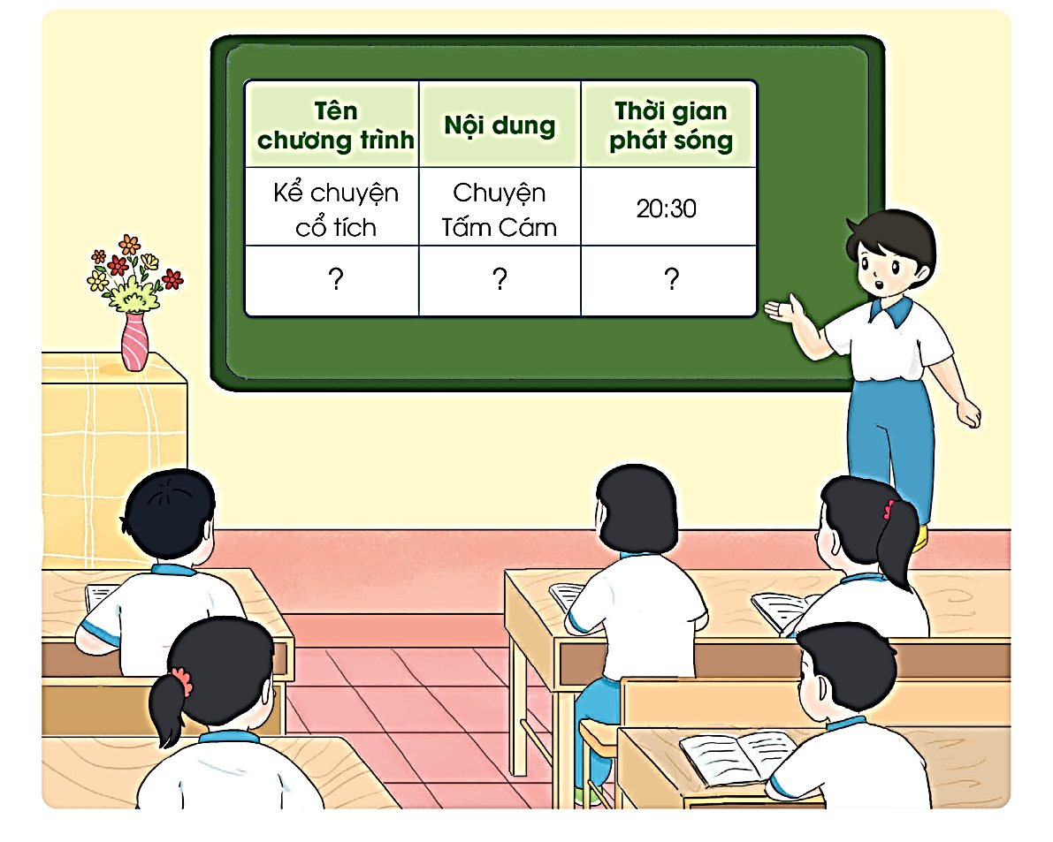
VẬN DỤNG
Hướng dẫn:
Các em hãy kể tên một số chương trình yêu thích của mình
Dành thời gian tìm hiểu về chương trình đó dựa vào bảng.
Trình bày những gì em tìm hiểu được vào tiết học sau.

Slide 43



HƯỚNG DẪN VỀ NHÀ
Ôn tập lại nội dung của bài học ngày hôm nay, hoàn thành các nhiệm vụ
Đọc trước, chuẩn bị cho bài mới: Bài 5: Sử dụng máy thu hình

Slide 44


Slide 45



Để kết nối cộng đồng giáo viên và nhận thêm nhiều tài liệu giảng dạy,
mời quý thầy cô tham gia Group Facebook
theo đường link:
Hoc10 – Đồng hành cùng giáo viên tiểu học
Hoặc truy cập qua QR code

